Slide 1
Produzione primaria e biodiversità:
le biotecnologie applicate alla propagazione, conservazione delle risorse genetiche vegetali
Laboratorio colture in vitro
Responsabile Anna De Carlo
Laboratorio di Crioconservazione
Responsabile Carla Benelli
Curatore delle collezioni
Maurizio Lambardi
Conservazione in crescita rallentata
Crioconservazione
Micropropagazione

Slide 2
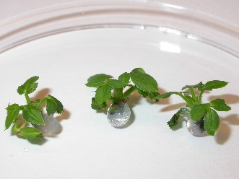
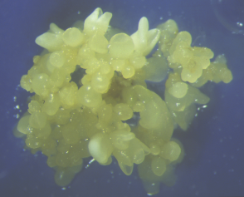
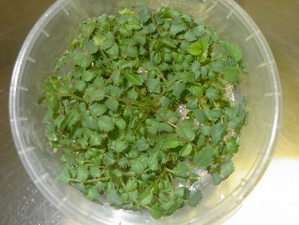
Le colture in vitro a supporto di:
Miglioramento genetico
Conservazione della biodiversità
Trasformazione via Agrobacterium,
editing CRISP/CAS9, biolistica
Embriocoltura
Coltura in crescita rallentata
Crioconservazione
Coltura in vitro
Applicazioni
Produzione di
metaboliti
secondari
Risanamento
da virosi e fitoplasmi
Termoterapia in vitro
Coltura in vitro di meristema
e di apice vegetativo
Colture in semi-solido
Colture in bioreattore
Propagazione
Micropropagazione
Embriogenesi somatica
Organogenesi
Semi sintetici
RGV FAO
2022-2025
Notes:
I metaboliti secondari sono prodotti (composti chimici) del metabolismo che non sono essenziali per la semplice crescita, sviluppo o riproduzione dell'organismo; in questo senso sono detti "secondari". La funzione, o l'importanza, di questi prodotti per lo sviluppo del organismo è normalmente di natura ecologica in quanto sono usati o come meccanismi di difesa contro predatori (erbivori, patogeni etc…), o per la competizione interspecifica o per facilitare i processi riproduttivi.

Slide 3
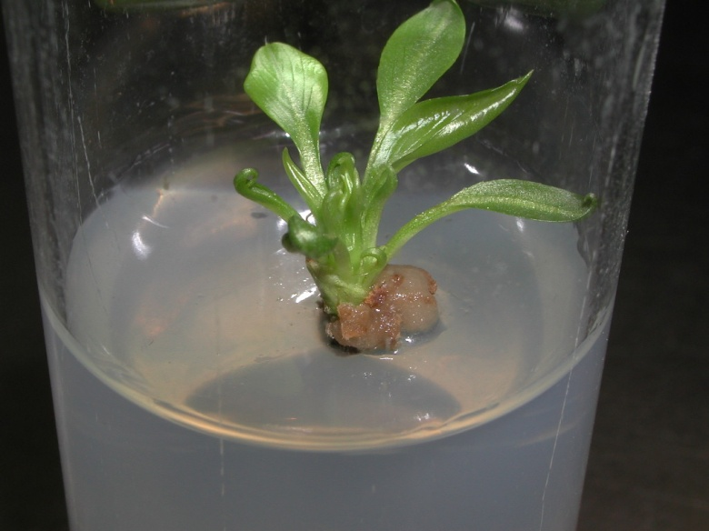
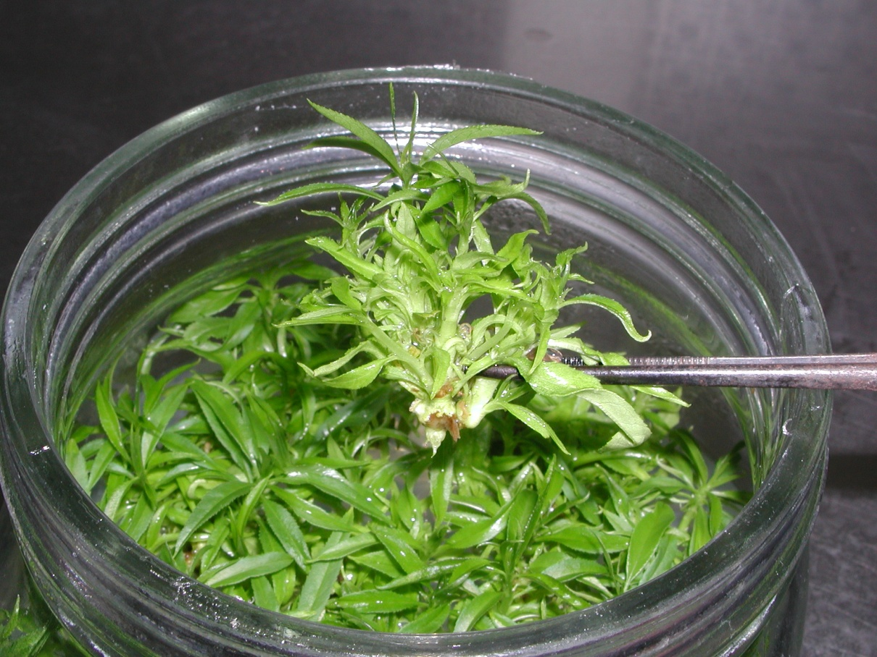
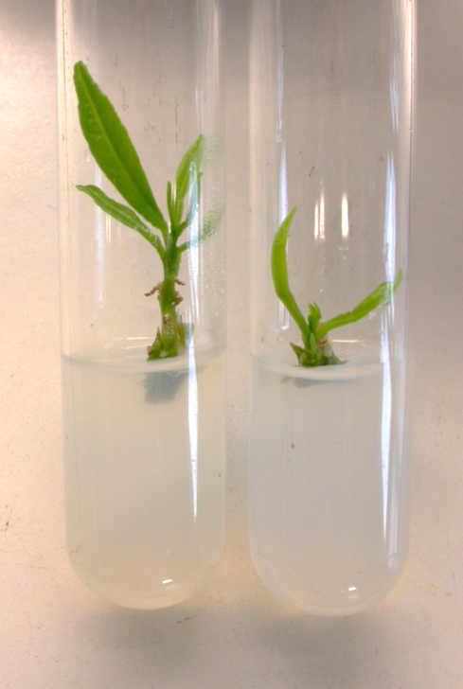
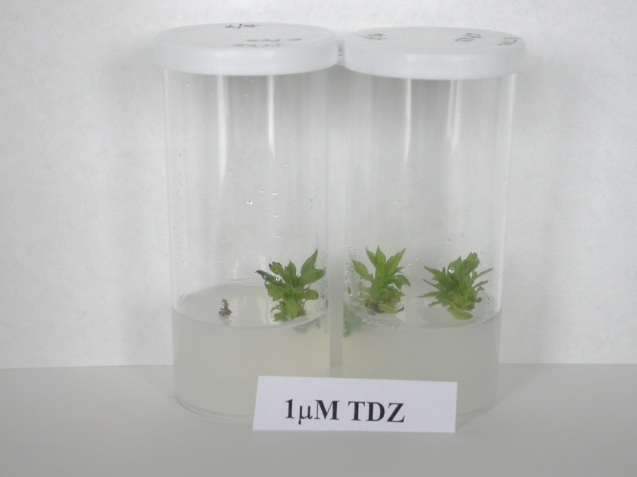
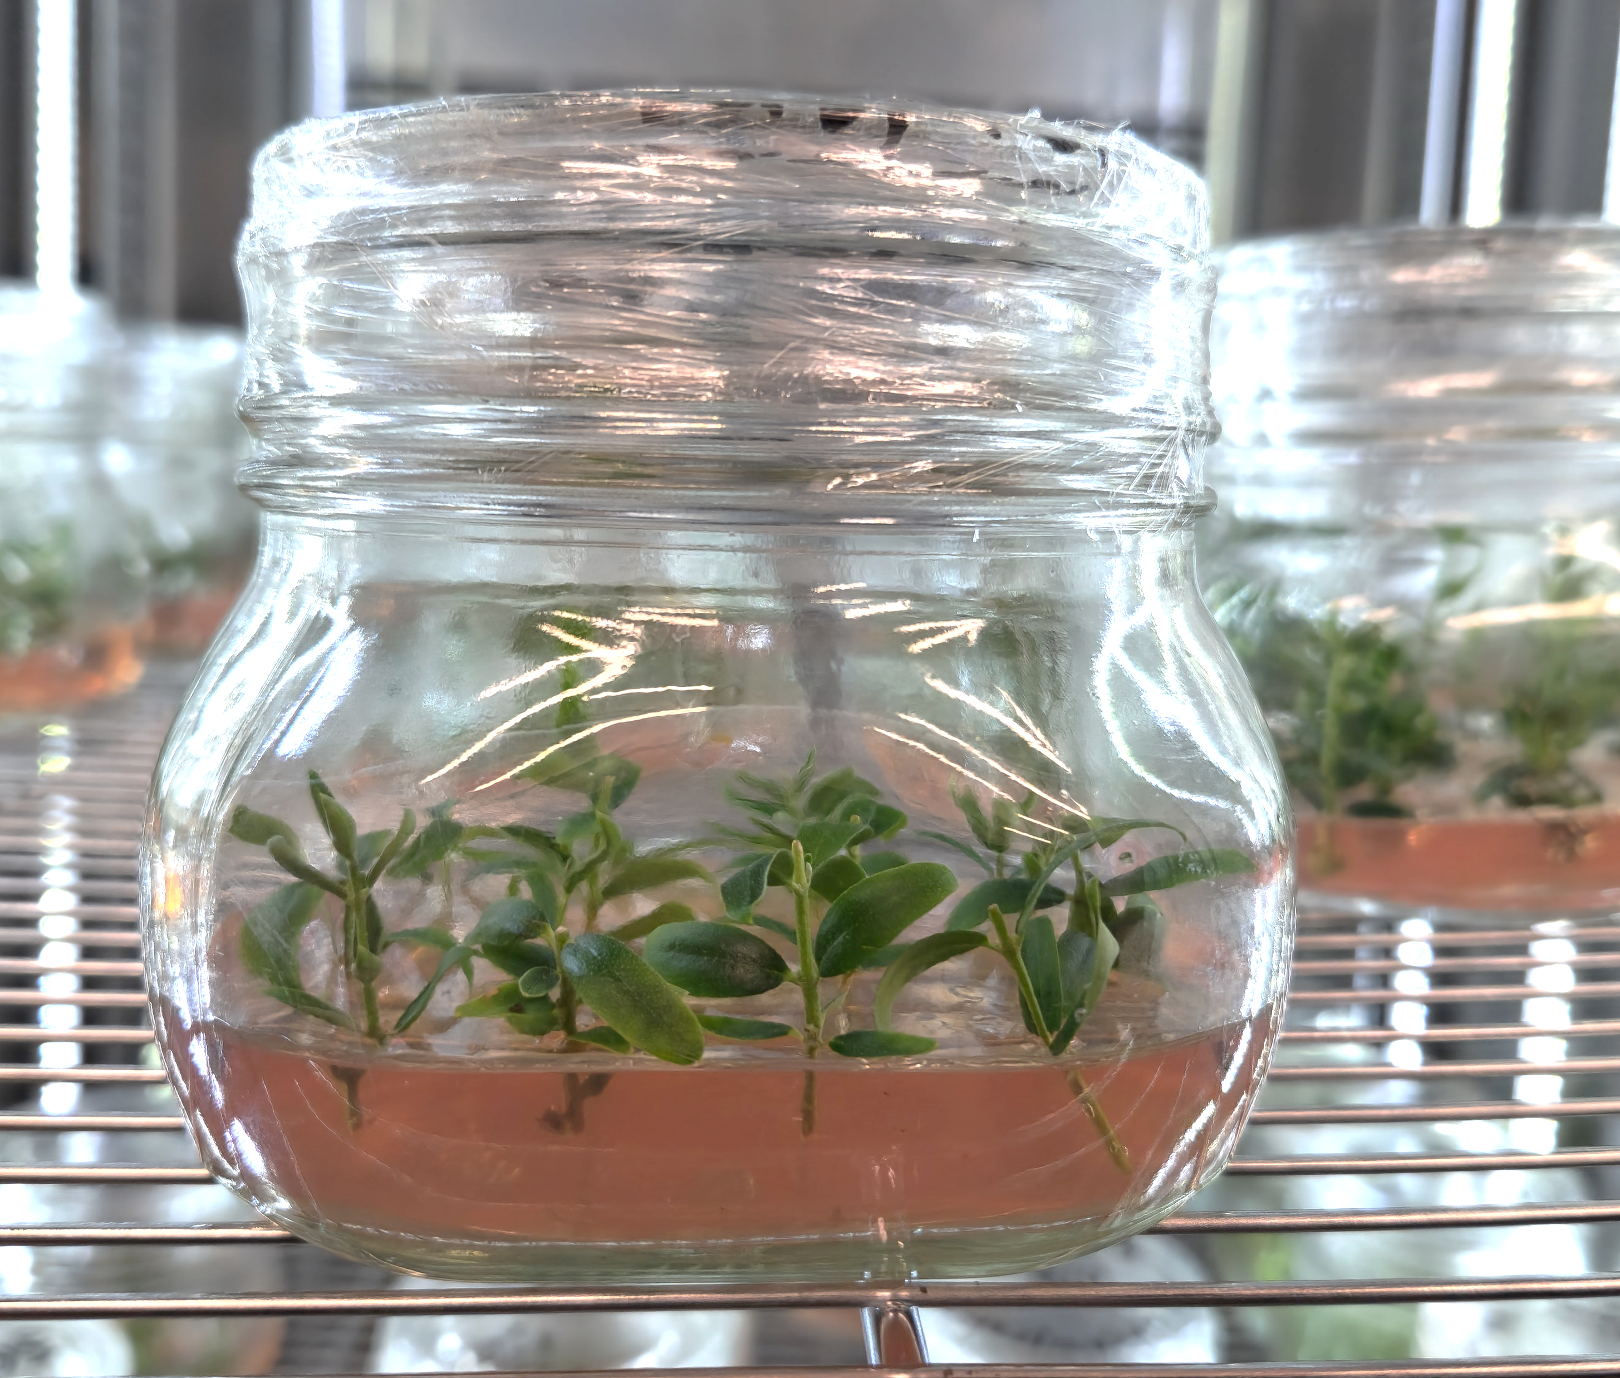
Introduzione e propagazione in vitro
Pero ‘Abate Fetél’
Citrus sinensis
Portinnesti di melo
Olivo ‘Leccino’
Notes:
La propagazione «in vitro» o «micropropagazione»,
è una tecnica di propagazione vegetativa, effettuata in sterilità, che consente di propagare
velocemente e in grande quantità le specie vegetali

Slide 4
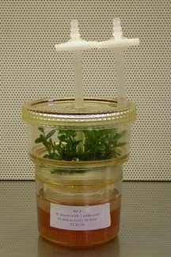
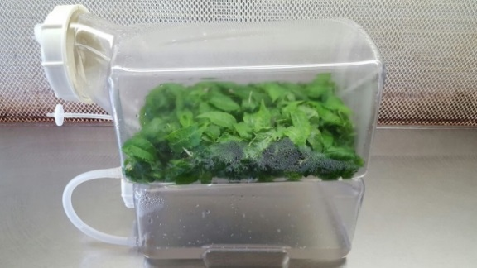
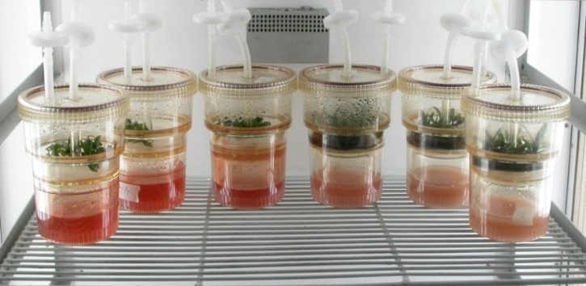
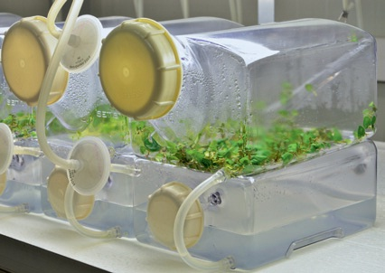
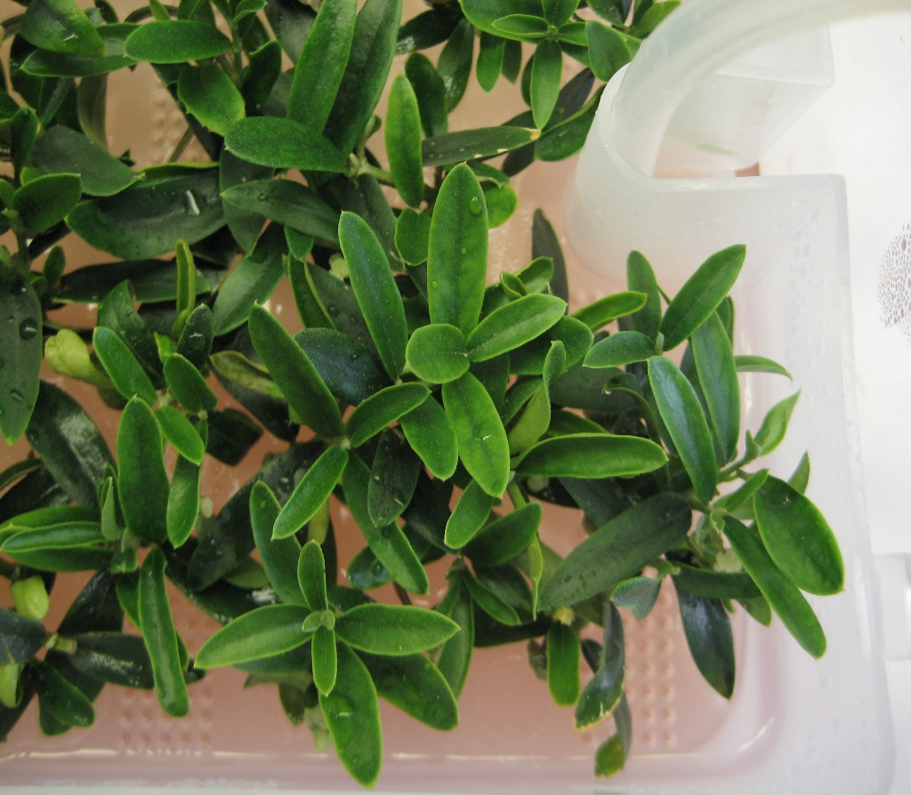
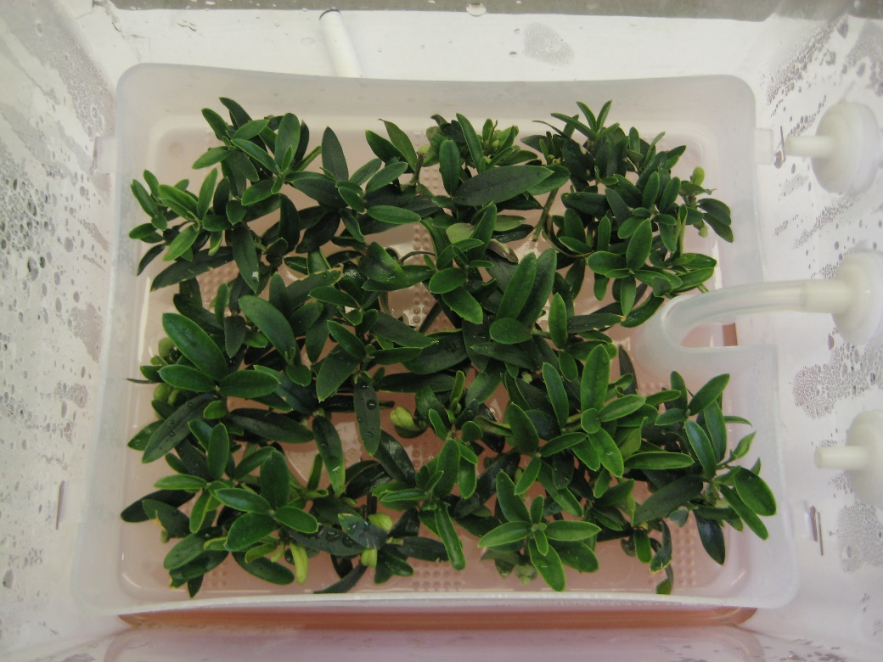
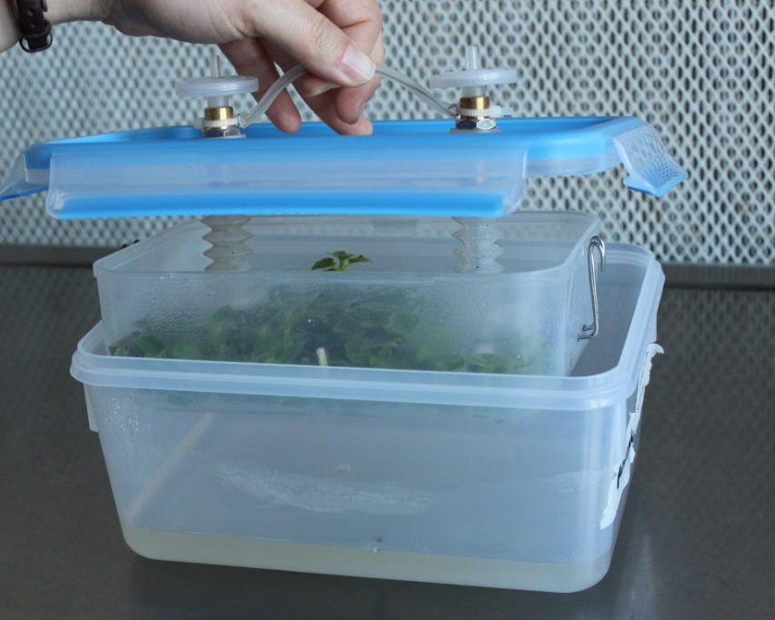
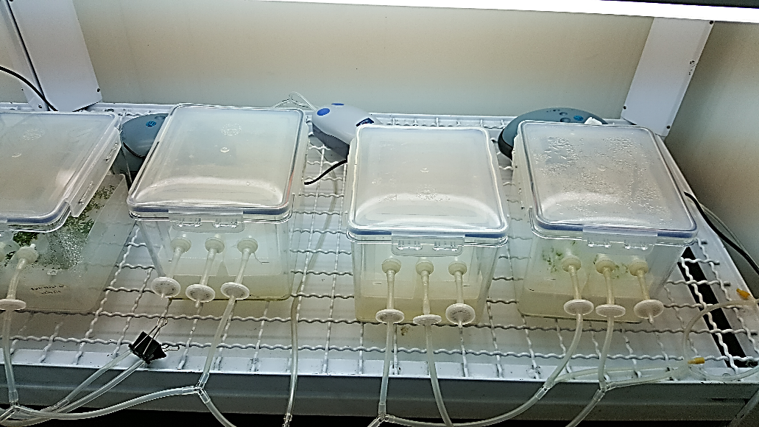
Temporary immersion system
SETIS
RITA system
PLANTFORM
ElecTIS
prototipo

Slide 5
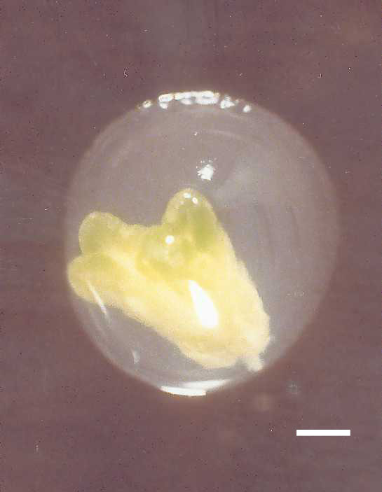
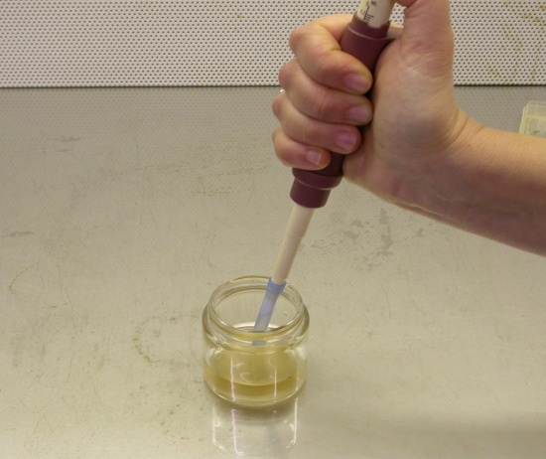
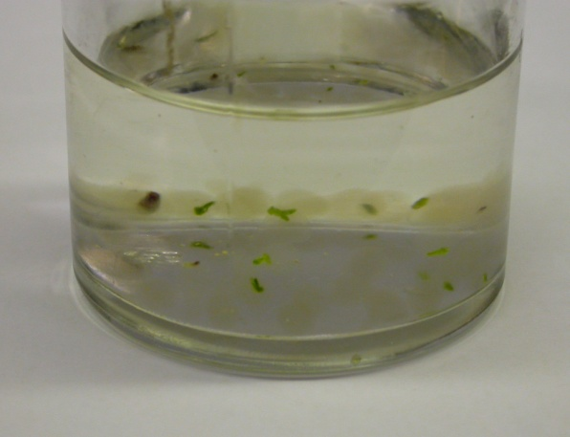
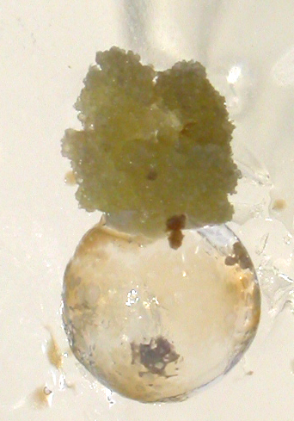
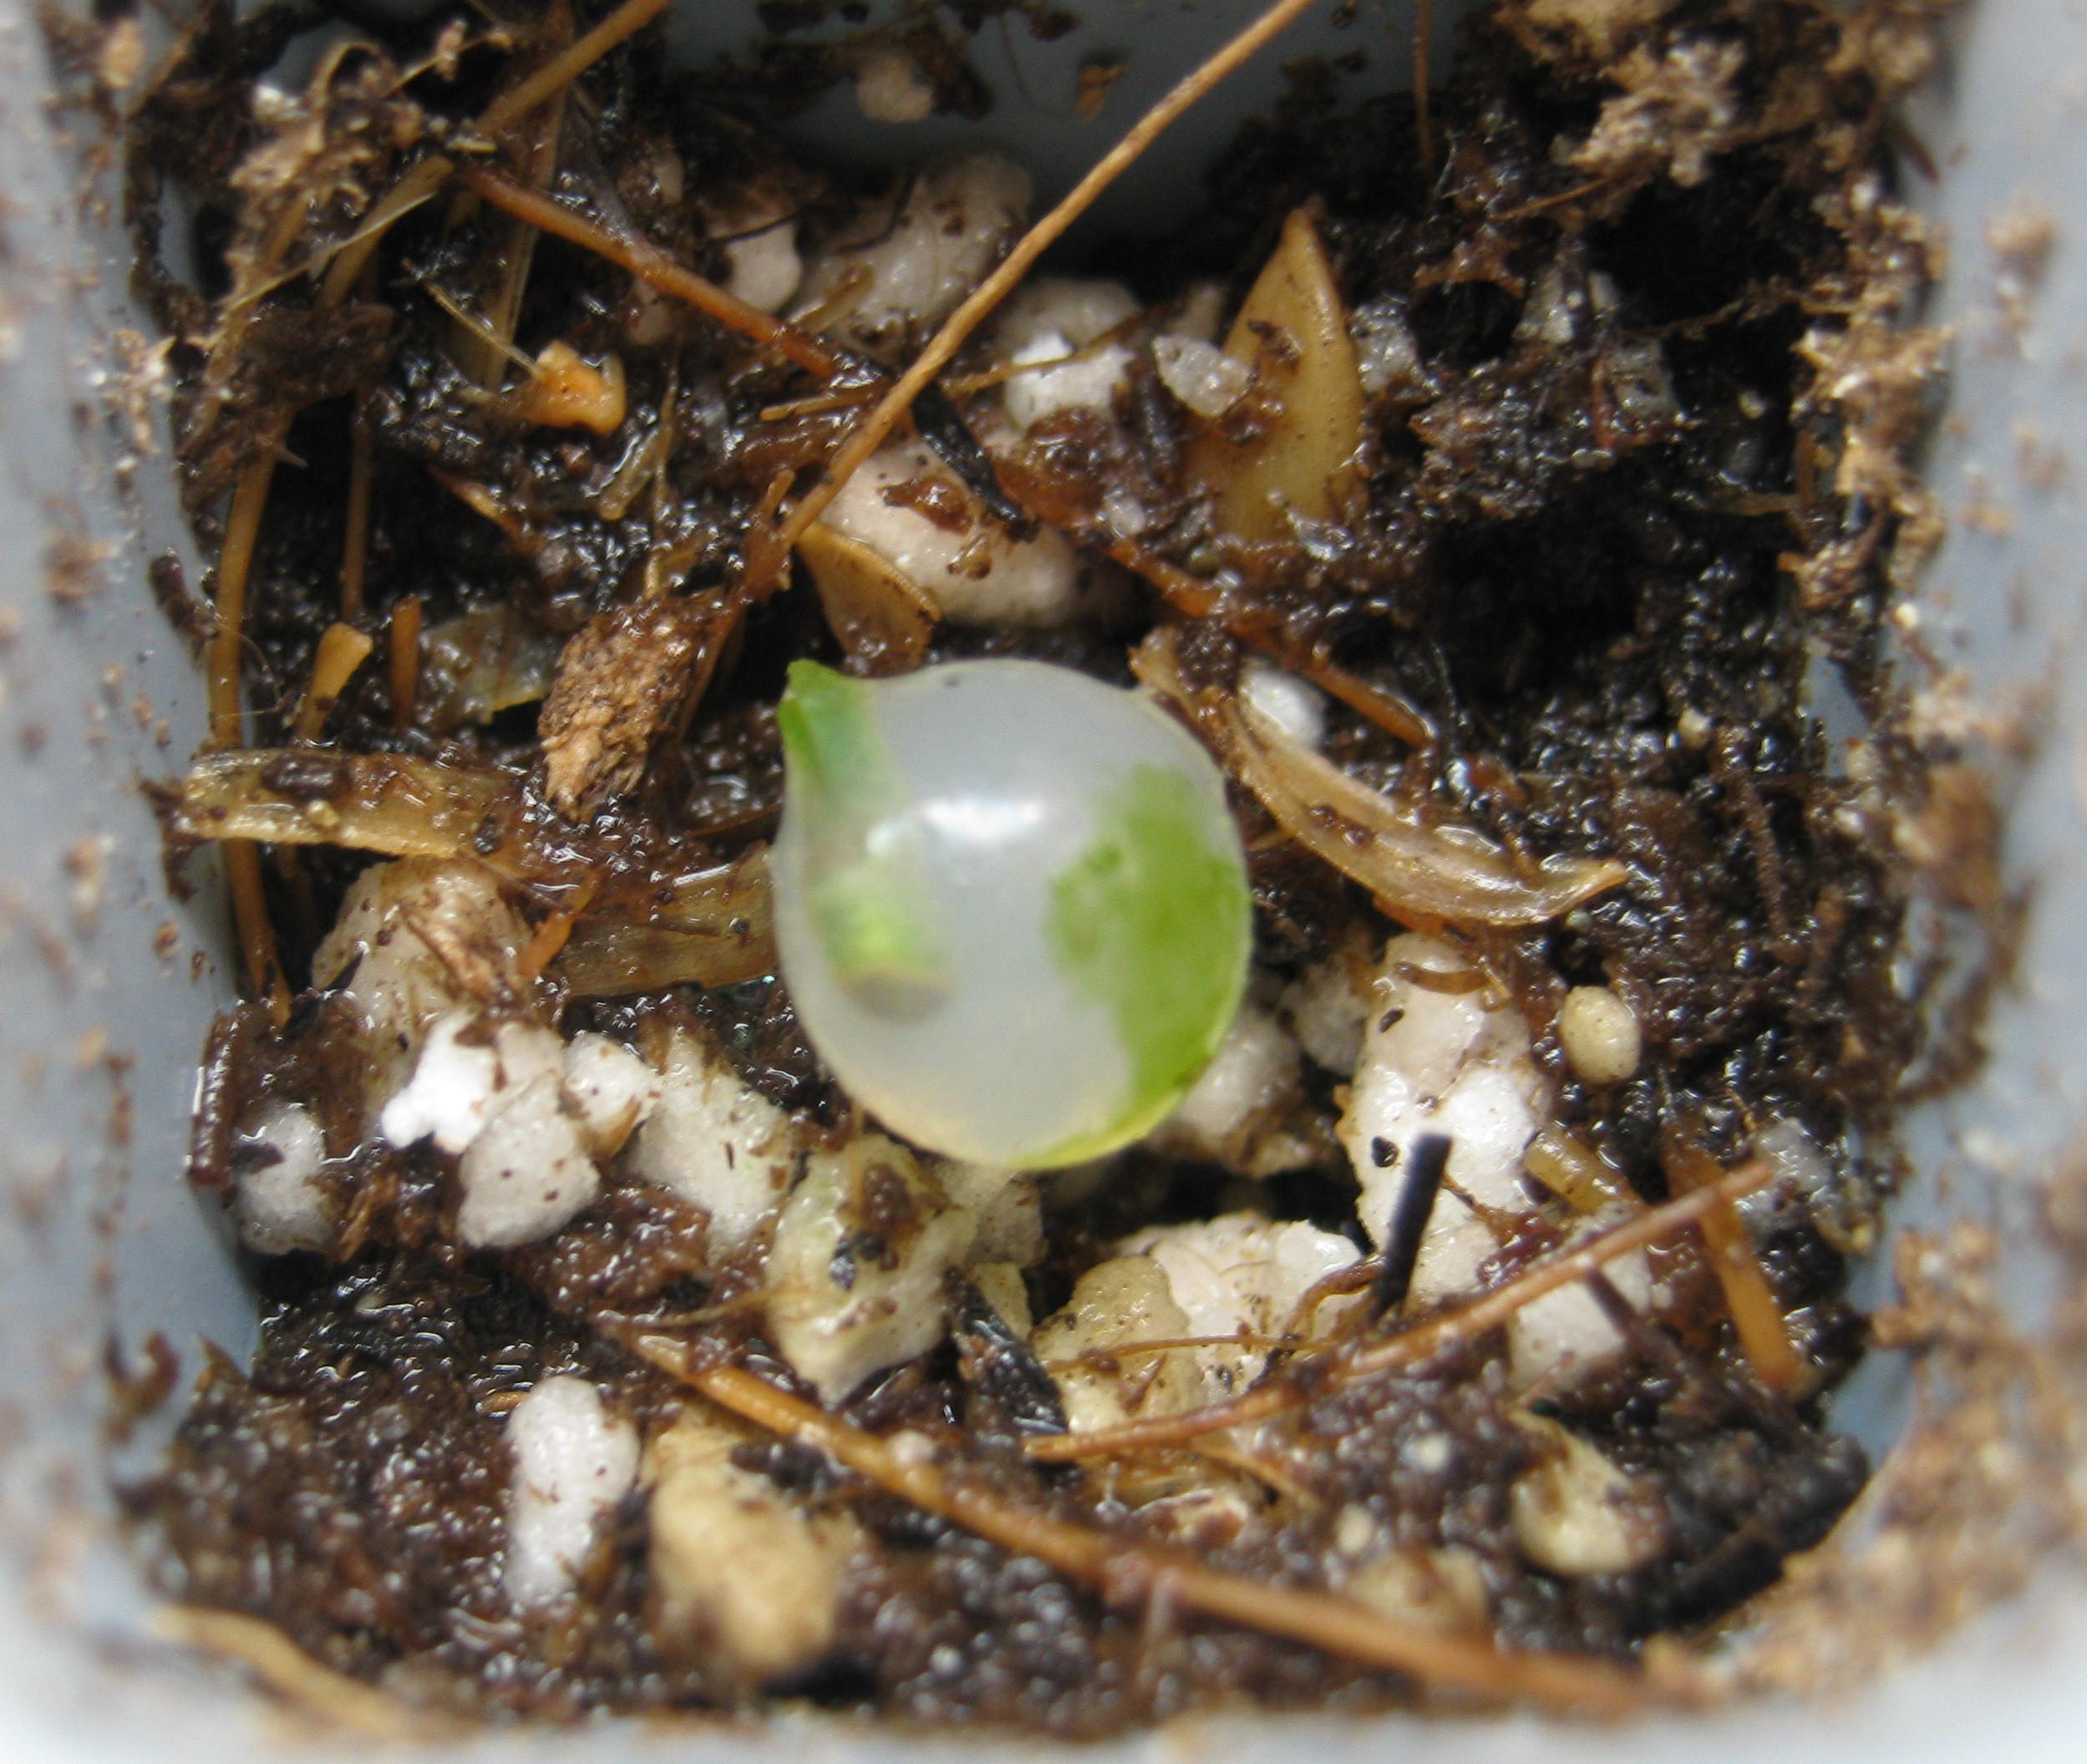
Synthetic seeds
drop+explant
in CaCl₂
Explants:
shoot tips
Explants in 3%
di Na-alginate
Hardening
20-30 min
Synthetic seed
In vivo

Slide 6
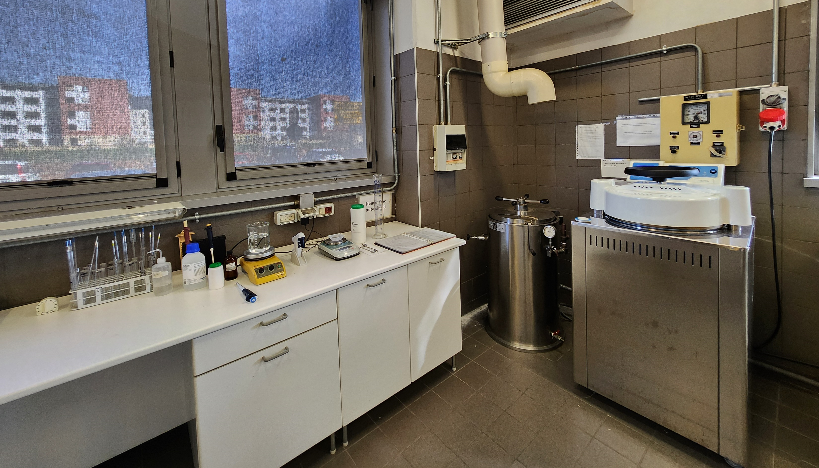
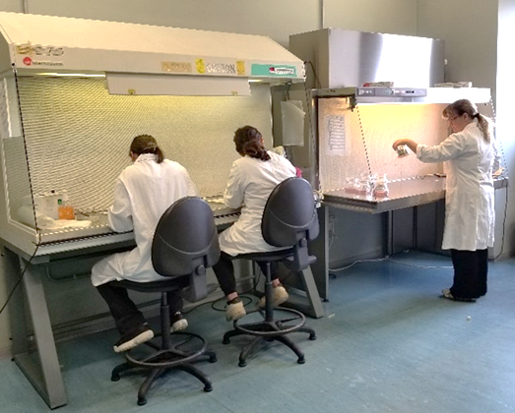

Slide 7
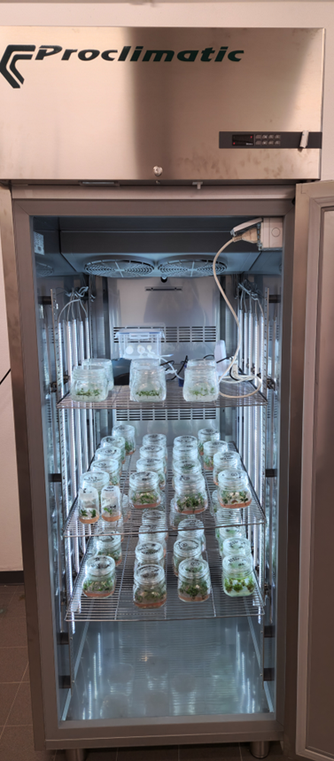
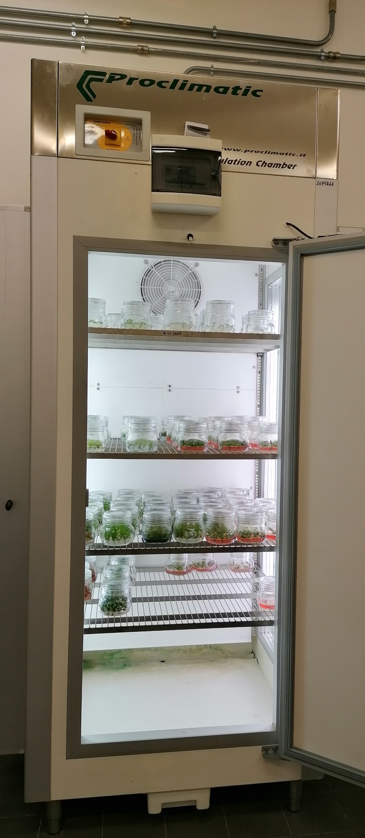
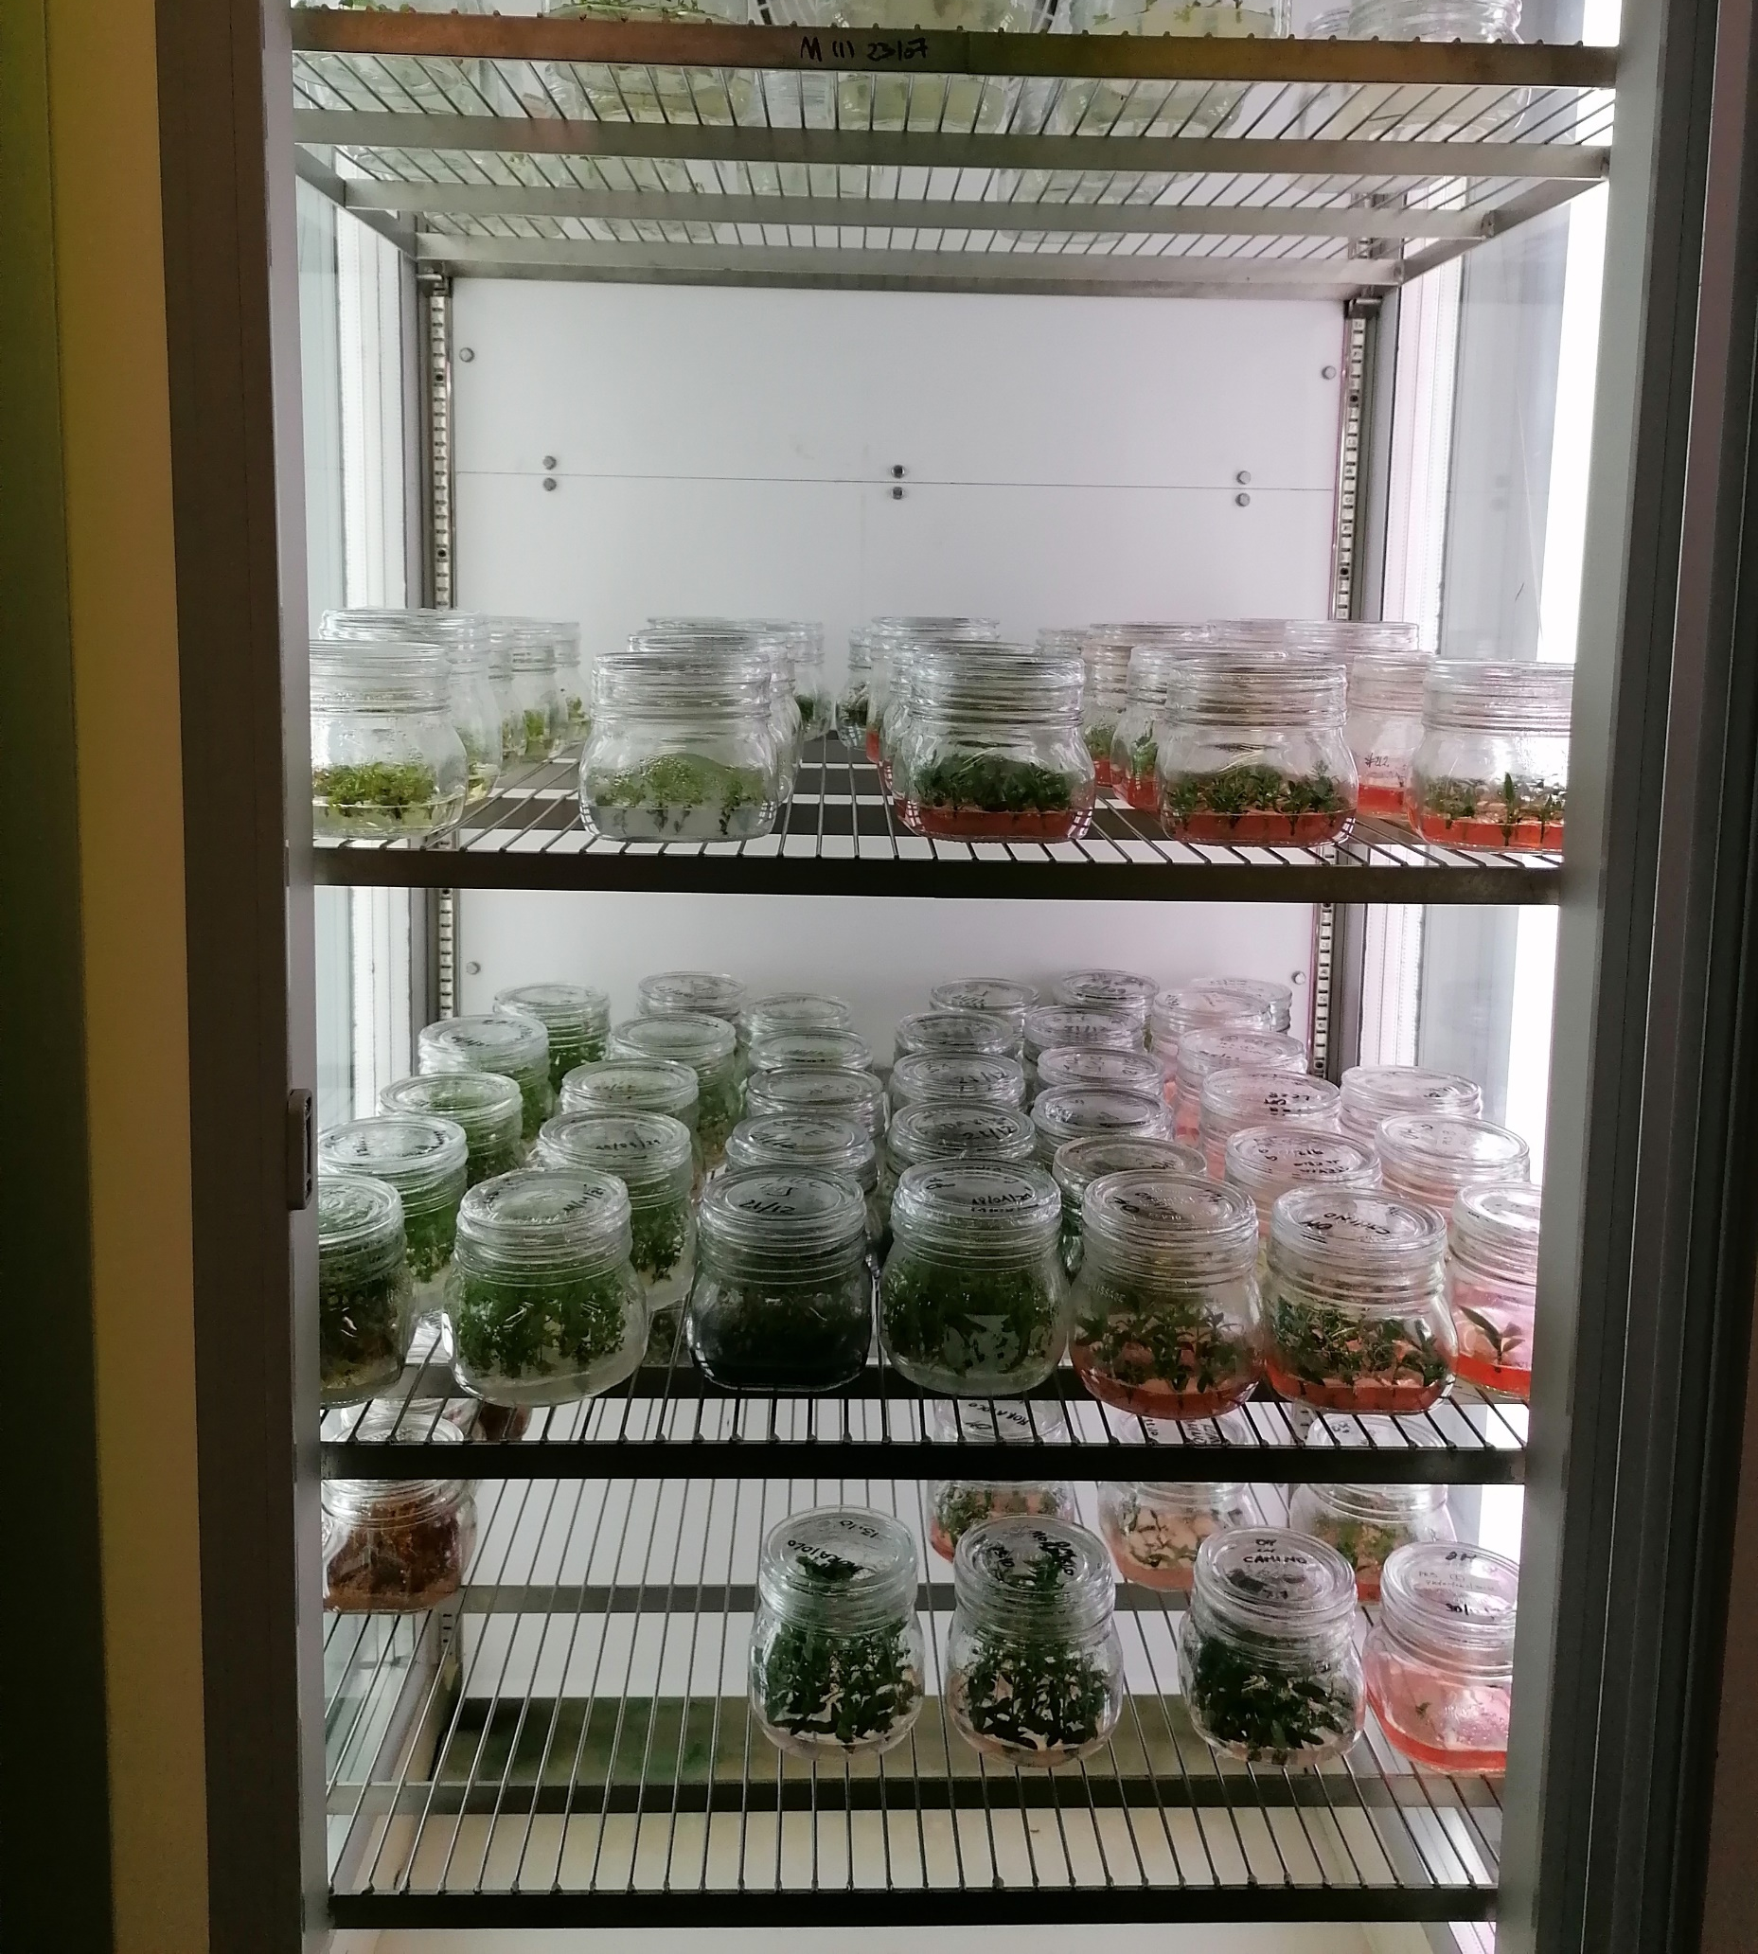

Slide 8
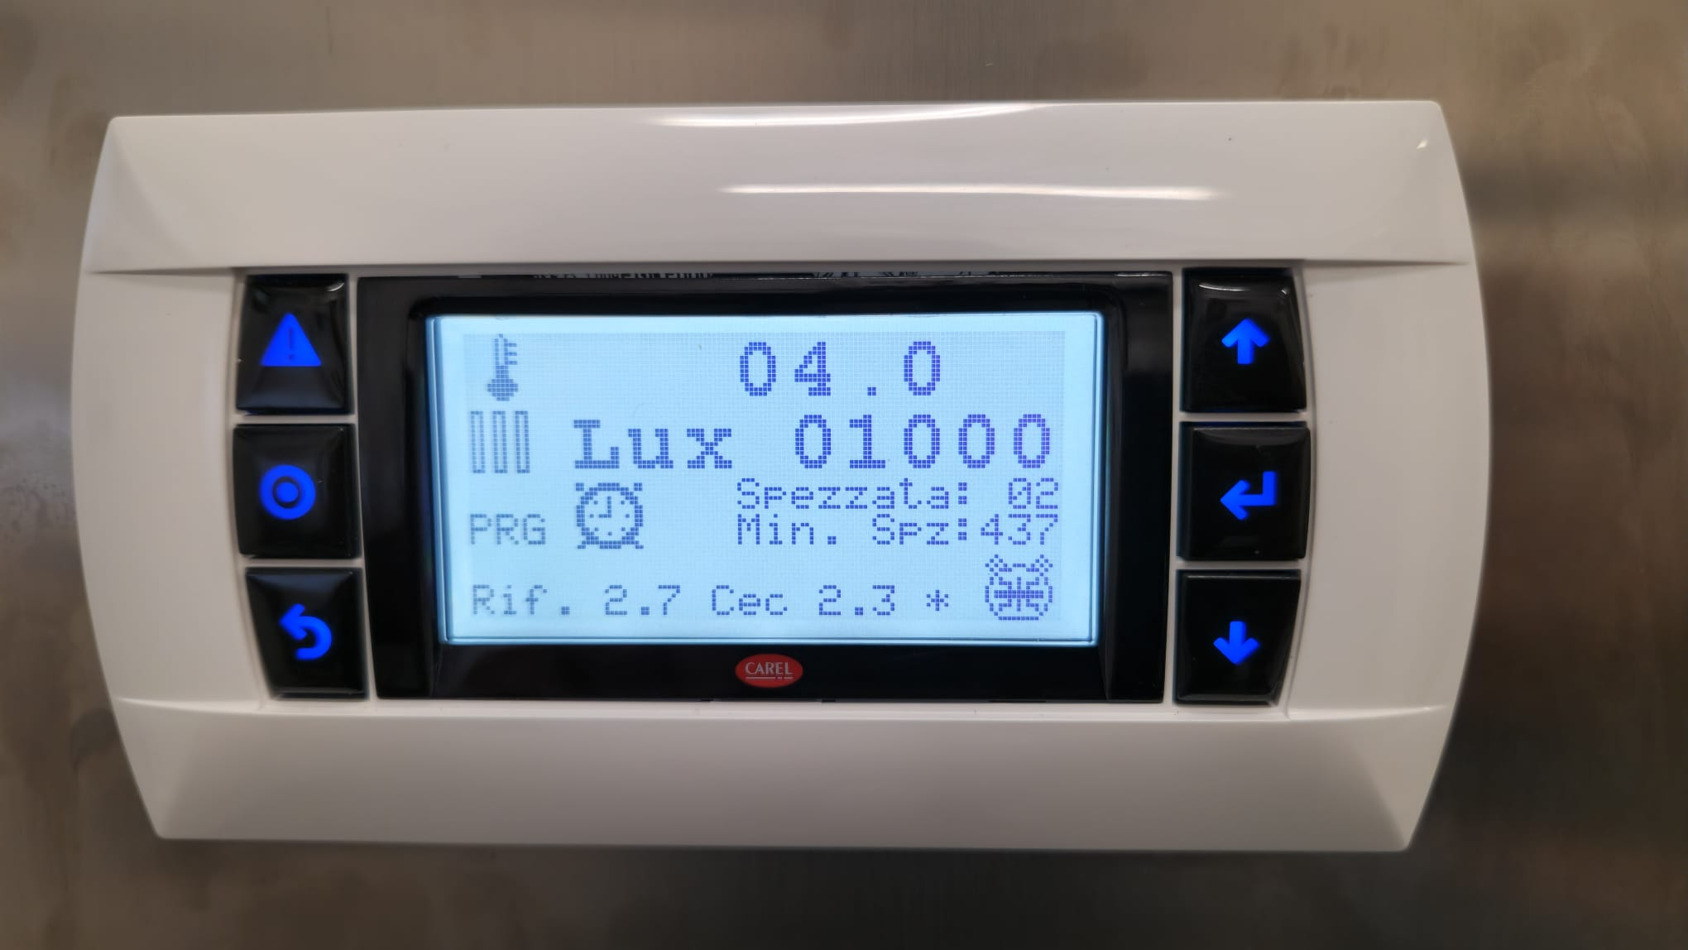
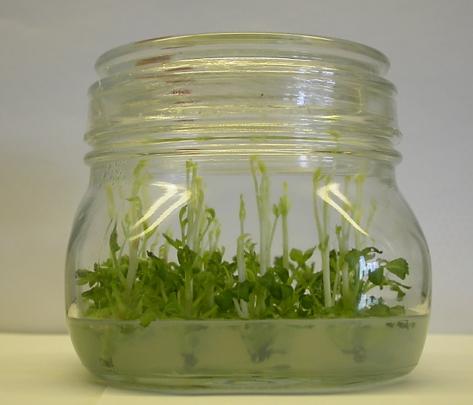
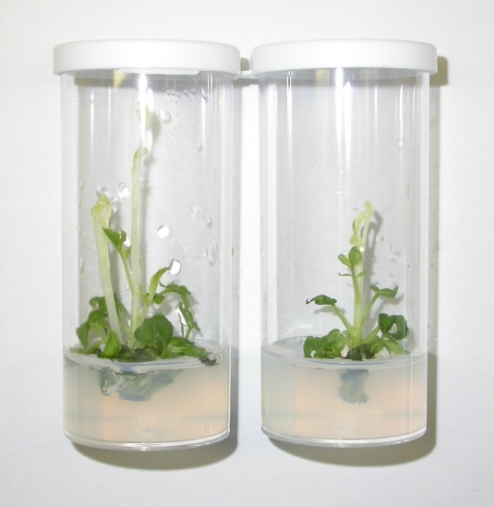
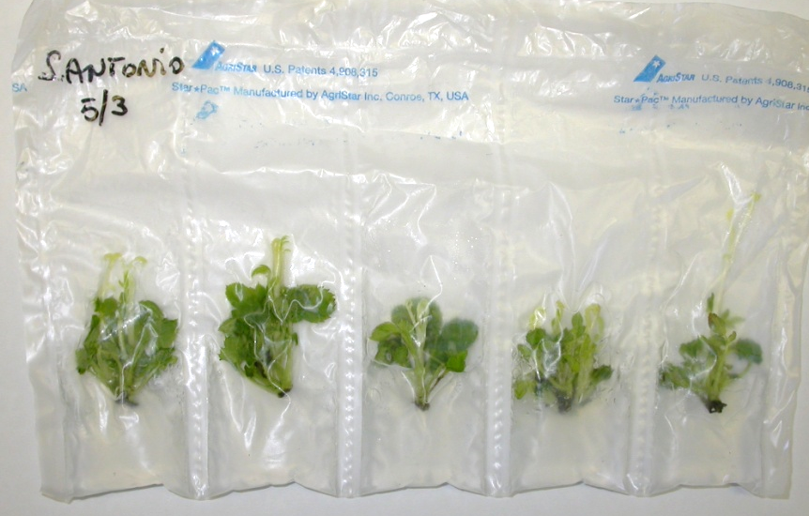
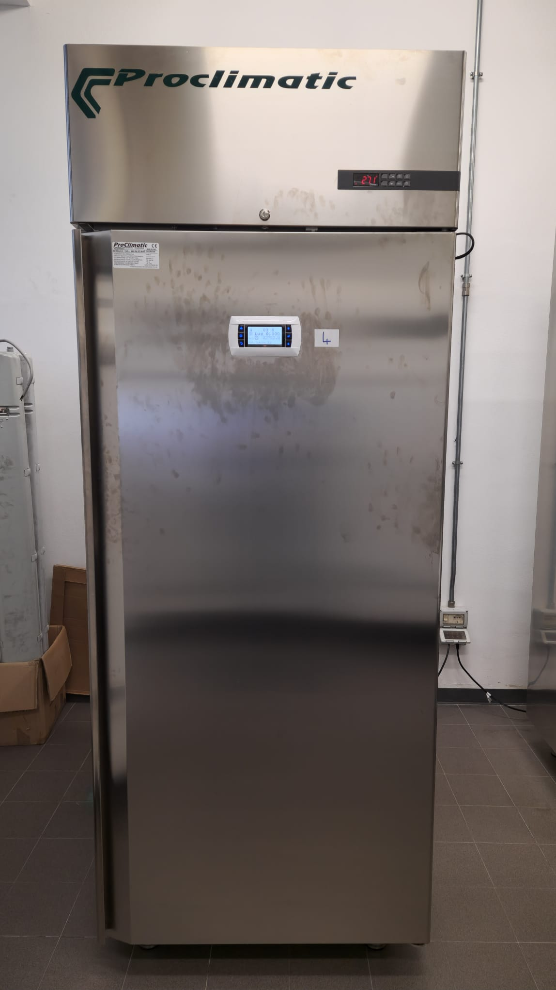
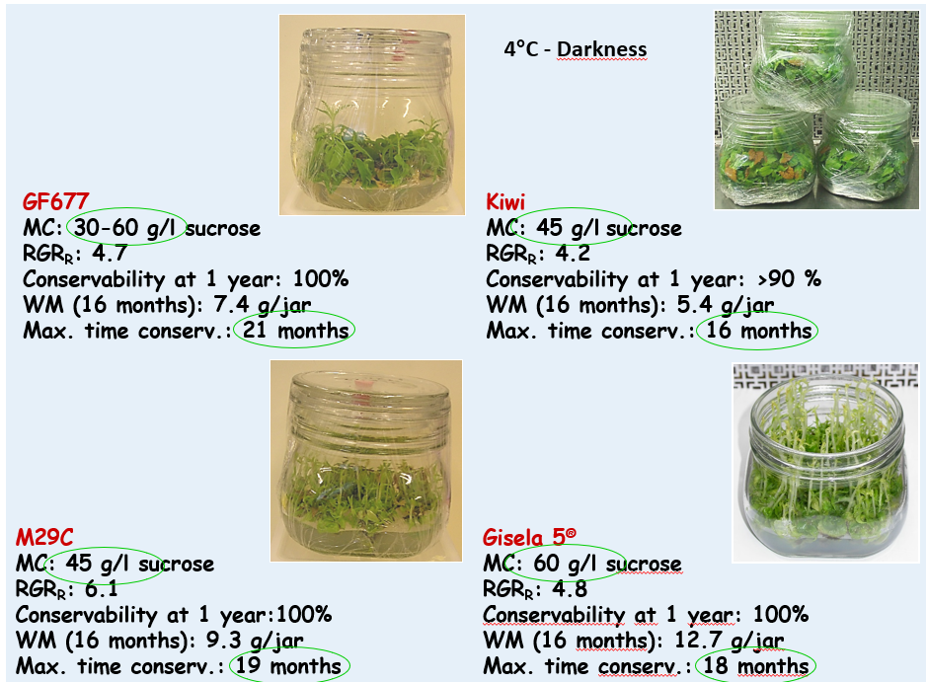
Conservazione in vitro in crescita rallentata
‘Rosa Sant’Antonio di Padova’
Conservation at 4°C in the dark: 6 months

Slide 9
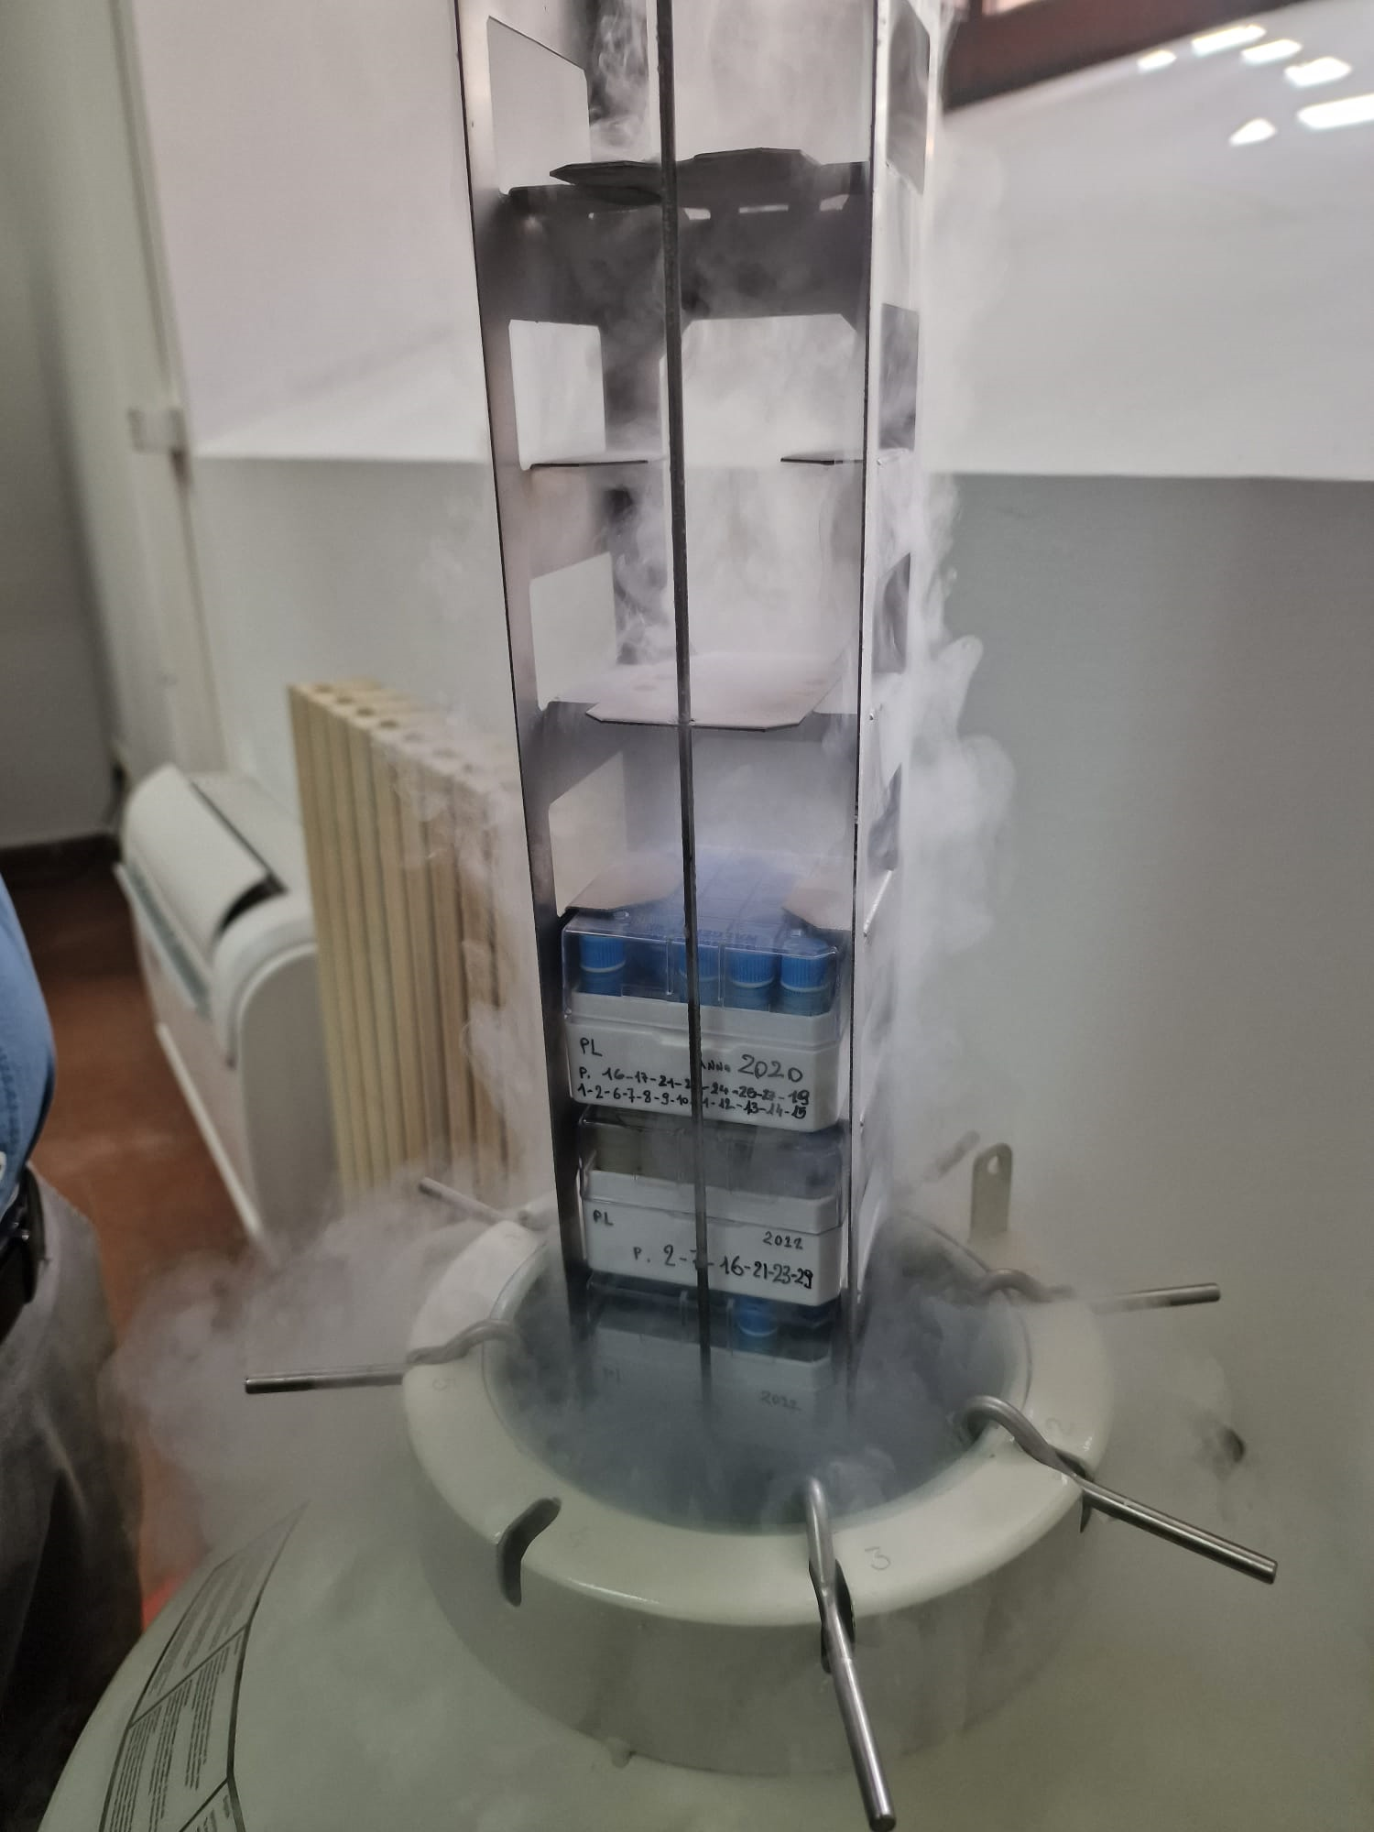
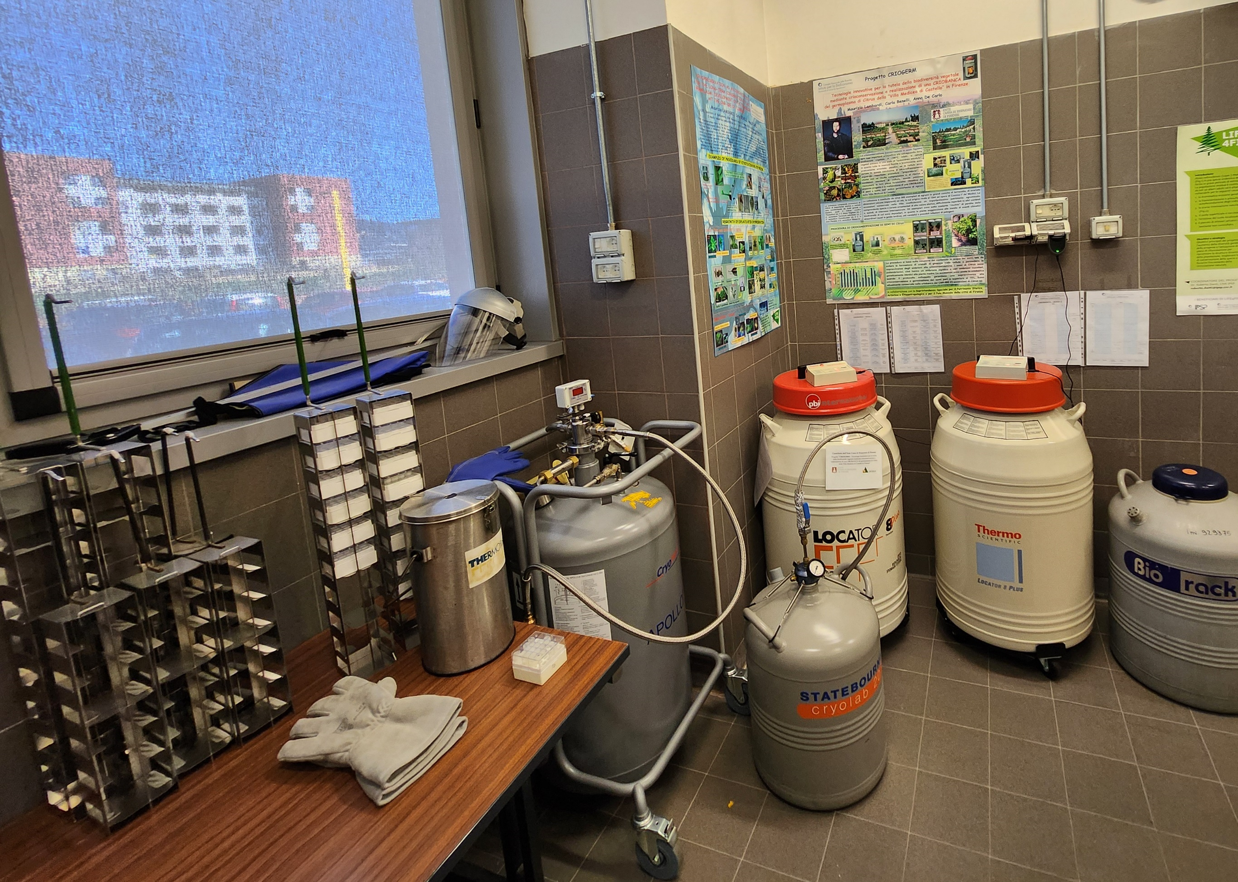
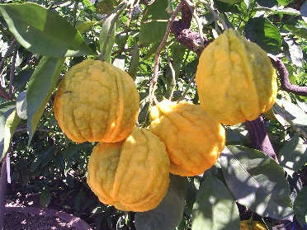
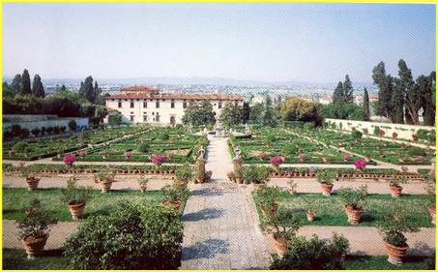
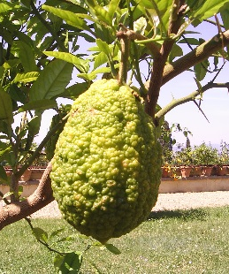
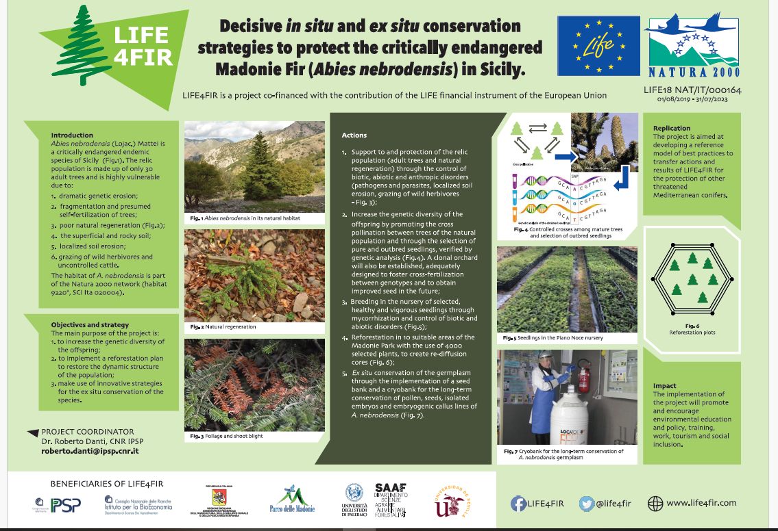
Crioconservazione

Slide 10
Produzione primaria e biodiversità:
le biotecnologie applicate alla propagazione, conservazione delle risorse genetiche vegetali
Laboratorio colture in vitro
Responsabile Anna De Carlo
Laboratorio di Crioconservazione
Responsabile Carla Benelli
Curatore delle collezioni
Maurizio Lambardi
Conservazione in crescita rallentata
Crioconservazione
Micropropagazione
RGV FAO
2022-2025

